Slide 1




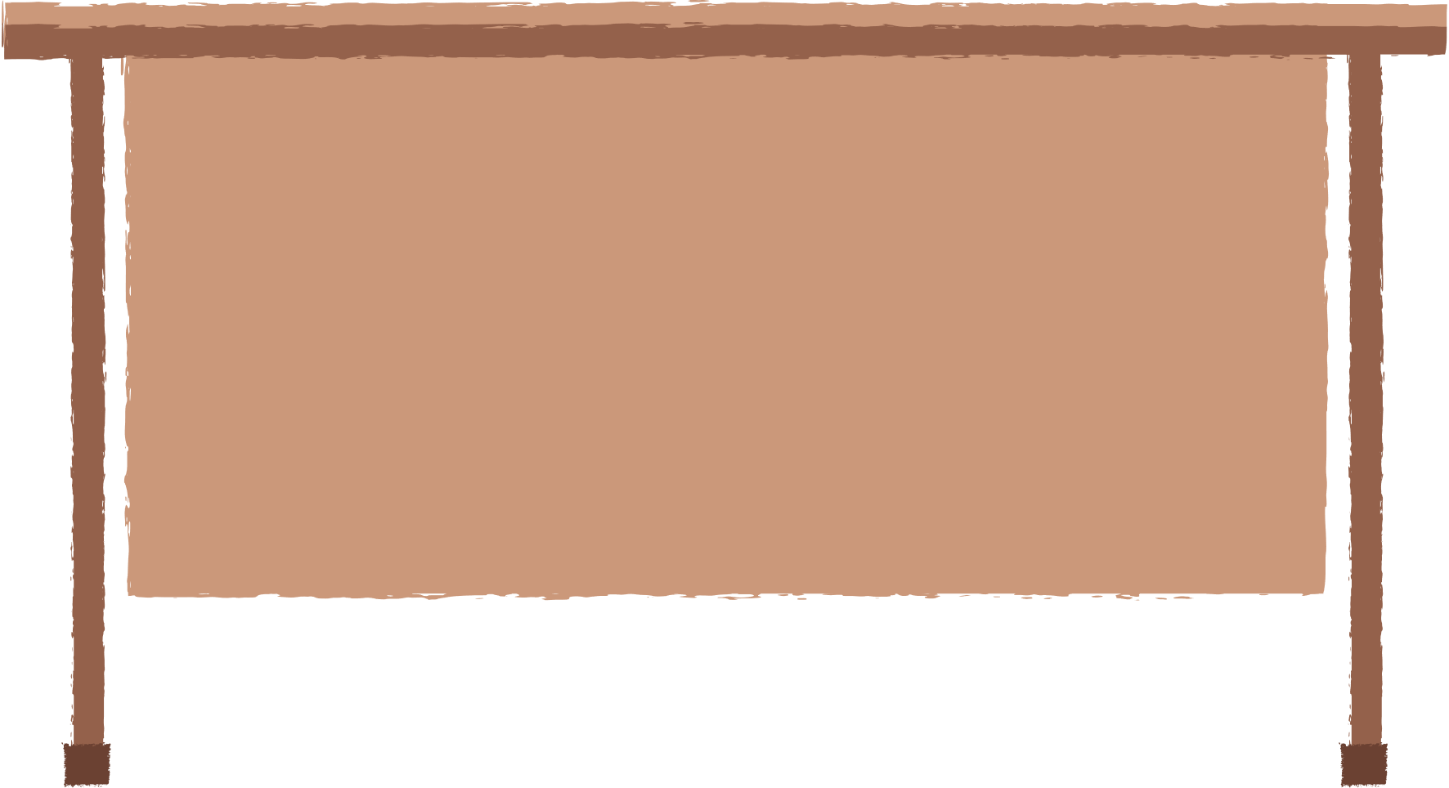
SỞ GIÁO DỤC VÀ ĐÀO ĐẠO BÌNH ĐỊNH
TRƯỜNG THPT NGÔ LÊ TÂN
BÀI 12: ĐƯỜNG THẲNG SONG SONG VỚI MẶT PHẲNG
(Tiết 1)
GV: NGUYỄN THỊ HƯƠNG
LỚP: 11A5

Slide 2

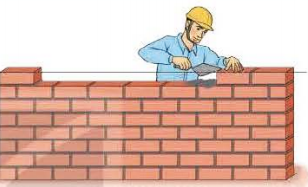
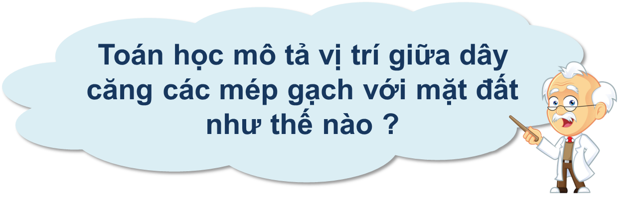
Khi xây tường gạch người thợ thường bắt đầu với việc xây các viên gạch dẫn, sau đó căng dây nhợ dọc theo cạnh của các viên gạch dẫn đó để làm chuẩn rồi mới xây các viên gạch tiếp theo. Việc sử dụng dây căng như vậy có tác dụng gì?

Slide 3




1 . ĐƯỜNG THẲNG SONG SONG VỚI MẶT PHẲNG
Quan sát hình ảnh khung thành bóng đá và nhận xét vị trí của xà ngang, cột dọc, thanh chống và thanh bên của khung thành với mặt đất .
- Xà ngang nằm phía trên và không có điểm chung với mặt đất.
- Cột dọc thẳng đứng và có 1 điểm chung với mặt đất.
- Thanh chống nằm xiên và có 1 điểm chung với mặt đất.
- Thanh bên nằm hoàn toàn trên mặt đất, có vô số điểm chung với mặt đất.

Slide 4
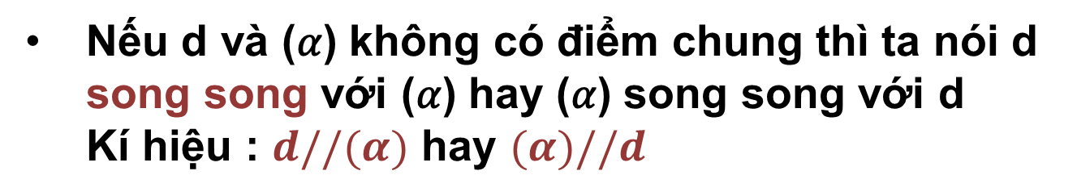
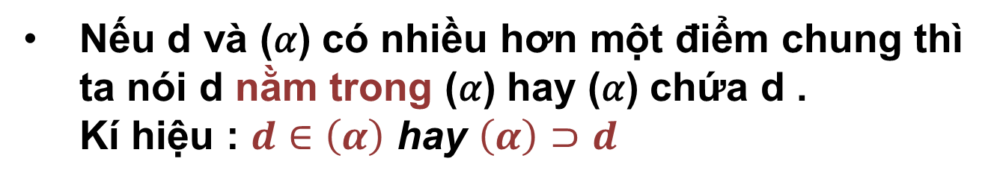
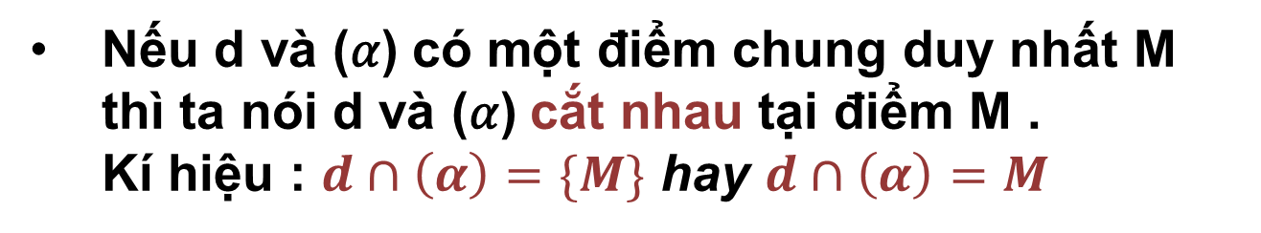
1 . ĐƯỜNG THẲNG SONG SONG VỚI MẶT PHẲNG
Cho đường thẳng d và mặt phẳng (𝛼)
Nếu d và (𝛼) không có điểm chung thì ta nói d song song với (𝛼) hay (𝛼) song song với d
Kí hiệu : $d//(α)$ hay $(α)//d$
Nếu d và (𝛼) có một điểm chung duy nhất M thì ta nói d và (𝛼) cắt nhau tại điểm M .
Kí hiệu : $d∩\left(α\right)=\{M\}$ hay $d∩\left(α\right)=M$
Nếu d và (𝛼) có nhiều hơn một điểm chung thì ta nói d nằm trong (𝛼) hay (𝛼) chứa d .
Kí hiệu : $d∈\left(α\right)$ hay $\left(α\right)⊃d$

Slide 5
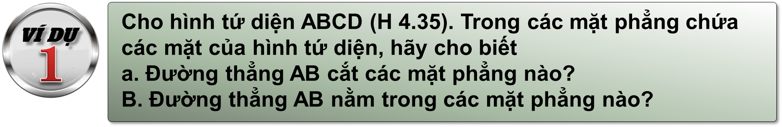
1 . ĐƯỜNG THẲNG SONG SONG VỚI MẶT PHẲNG
a. Đường thẳng AB cắt các mặt phẳng (ACD)
và (BCD)
b. Đường thẳng AB nằm trong các mặt
phẳng (ABC) và (ABD)
Hình 4.35

Slide 6
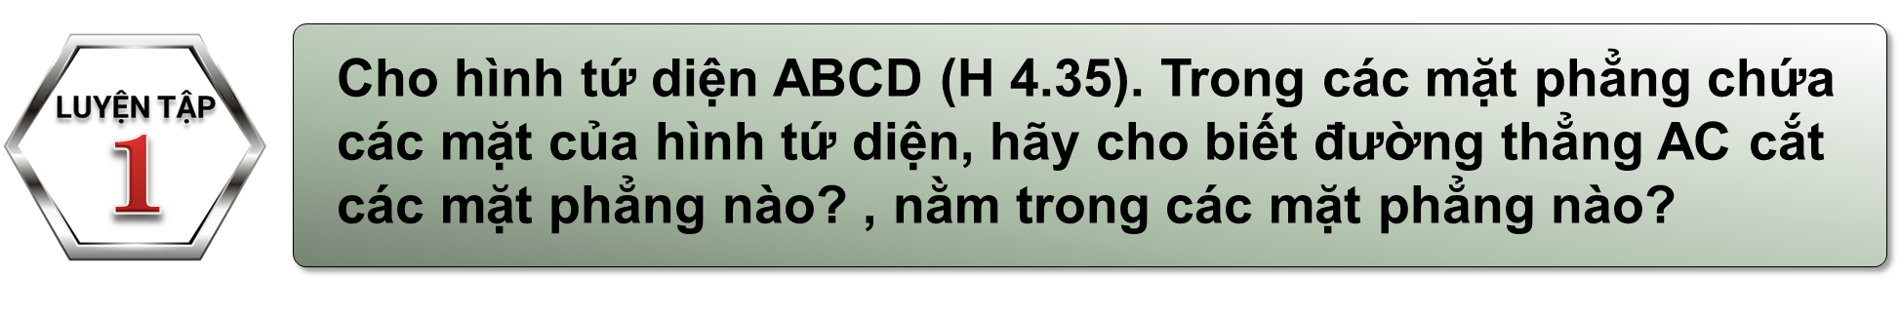
1 . ĐƯỜNG THẲNG SONG SONG VỚI MẶT PHẲNG
Đường thẳng AC cắt các mặt phẳng (BCD) và (ABD).
Đường thẳng AC nằm trong các mặt phẳng (ABC) và (ACD).
Hình 4.35

Slide 7

2 . ĐIỀU KIỆN VÀ TÍNH CHẤT CỦA ĐƯỜNG THẲNG SONG SONG VỚI MẶT PHẲNG
Cho đường thẳng a không nằm trong mặt phẳng (P) và a song song với đường thẳng b nằm trong (P). Gọi (Q) là mặt phẳng chứa a và b (H 4.36)
Nếu a và (P) cắt nhau tại điểm M thì M có thuộc (Q) và M có thuộc b hay không? Hãy rút ra kết luận sau khi trả lời các câu hỏi trên
- Nếu a và (P) cắt nhau tại điểm M thì M có thuộc (Q) (do M thuộc a và a nằm trong (Q)).
- Do đó, a cắt b tại M, vậy M thuộc b.
- Do đó, a cắt b tại M, vậy M thuộc b.
Hình 4.36
- Kết luận: Nếu đường thẳng a không nằm trong mặt phẳng (P) và a song song với đường thẳng b nằm trong (P) thì a song song với mặt phẳng (P).

Slide 8
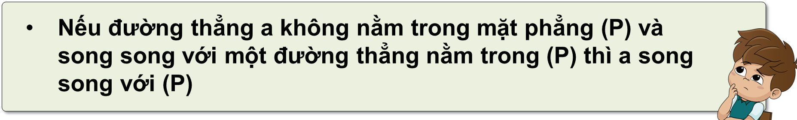
2 . ĐIỀU KIỆN VÀ TÍNH CHẤT CỦA ĐƯỜNG THẲNG SONG SONG VỚI MẶT PHẲNG
Hình 4.36

Slide 9
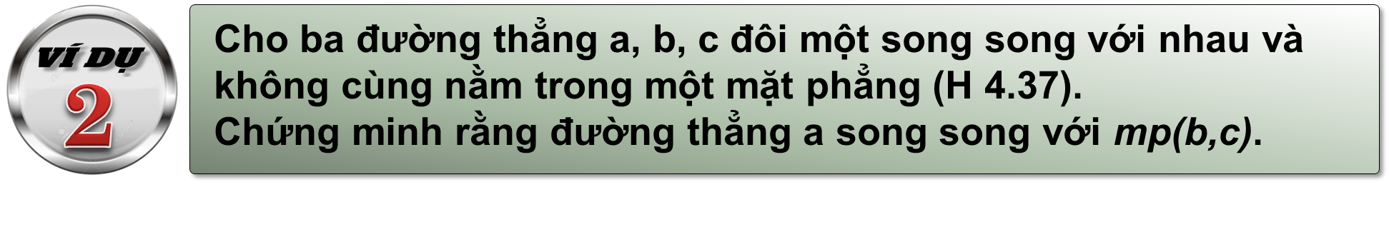
2 . ĐIỀU KIỆN VÀ TÍNH CHẤT CỦA ĐƯỜNG THẲNG SONG SONG VỚI MẶT PHẲNG
Ba đường thẳng a, b, c không cùng nằm trong một mặt phẳng nên đường thẳng a không nằm trong mp(b,c)
Vì đường thẳng a song song với đường thẳng b và đường thẳng b nằm trong mp(b,c) nên đường thẳng a song song với mp(b,c)
Hình 4.37

Slide 10
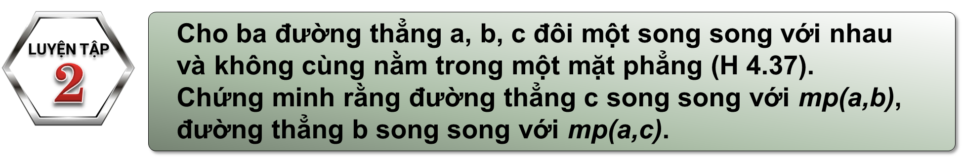
2 . ĐIỀU KIỆN VÀ TÍNH CHẤT CỦA ĐƯỜNG THẲNG SONG SONG VỚI MẶT PHẲNG
Ba đường thẳng a, b, c không cùng nằm trong một mặt phẳng nên đường thẳng c không nằm trong mp(a, b).
Vì đường thẳng c song song với đường thẳng b và đường thẳng b nằm trong mp(a, b) nên đường thẳng c song song với mp(a, b).
Hình 4.37
Ba đường thẳng a, b, c không cùng nằm trong một mặt phẳng nên đường thẳng b không nằm trong mp(a, c).
Vì đường thẳng b song song với đường thẳng a và đường thẳng a nằm trong mp(a, c) nên đường thẳng b song song với mp(a, c).

Slide 11
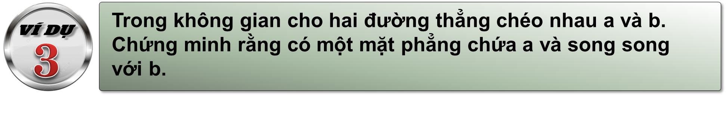
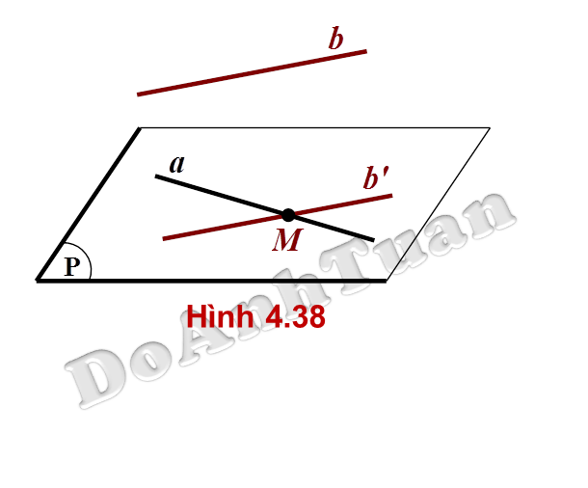
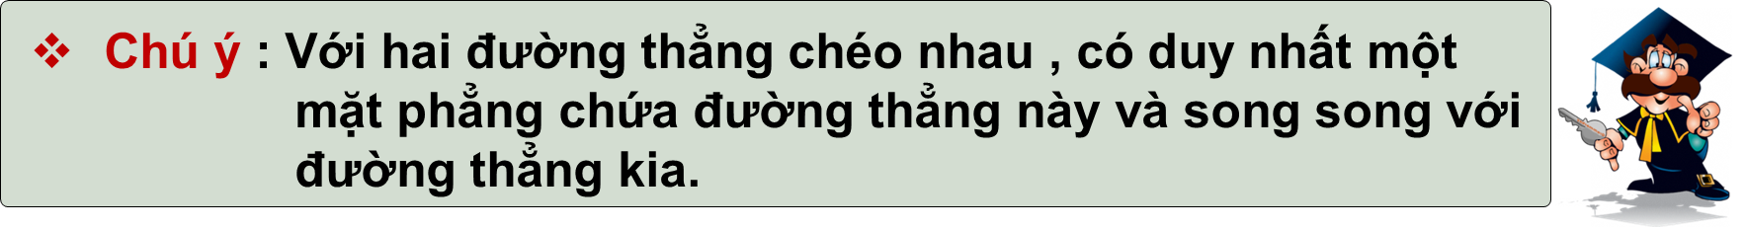
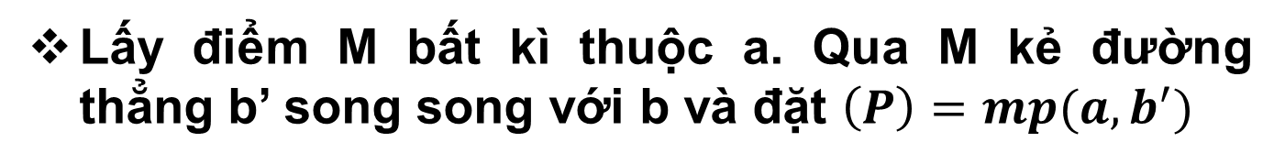
2 . ĐIỀU KIỆN VÀ TÍNH CHẤT CỦA ĐƯỜNG THẲNG SONG SONG VỚI MẶT PHẲNG
Lấy điểm M bất kì thuộc a. Qua M kẻ đường thẳng b’ song song với b và đặt $\left(P\right)=mp(a,b^{′})$
Vì a và b chéo nhau nên $b∉(P)$
Vì b song song $b′∈(P)$ nên b // (P)
Vậy (P) là mặt phẳng chứa a và song song với b

Slide 12
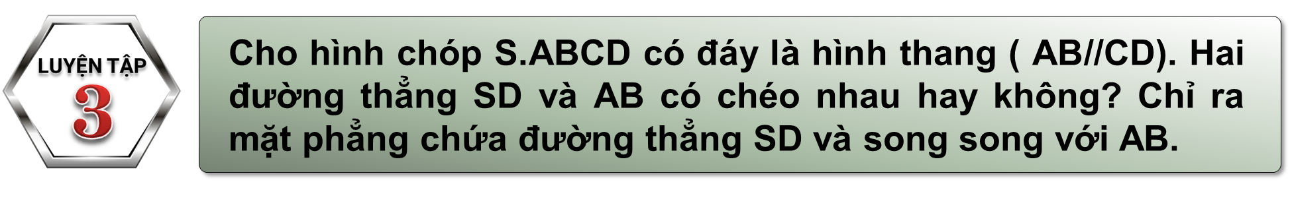
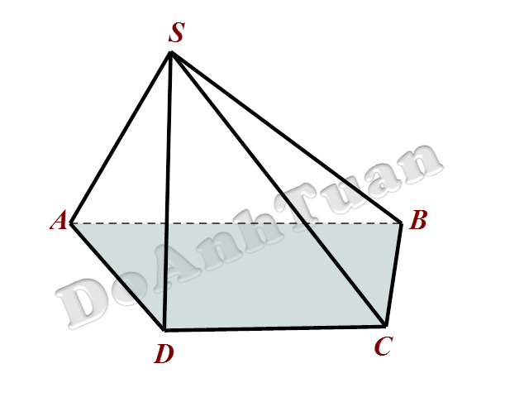
2 . ĐIỀU KIỆN VÀ TÍNH CHẤT CỦA ĐƯỜNG THẲNG SONG SONG VỚI MẶT PHẲNG
Nếu hai đường thẳng SD và AB không chéo nhau thì SD và AB đồng phẳng hay bốn điểm S, A, B, D đồng phẳng, trái với giả thiết S.ABCD là hình chóp.
Do đó, hai đường thẳng SD và AB chéo nhau.
Ta có đường thẳng AB không nằm trong mặt phẳng (SCD) và có AB // CD (giả thiết), đường thẳng CD nằm trong mặt phẳng (SCD), do đó đường thẳng AB song song với mặt phẳng (SCD)
Mà mặt phẳng (SCD) chứa đường thẳng SD. Vậy mặt phẳng (SCD) chứa đường thẳng SD và song song với AB.

Slide 13




Slide 14
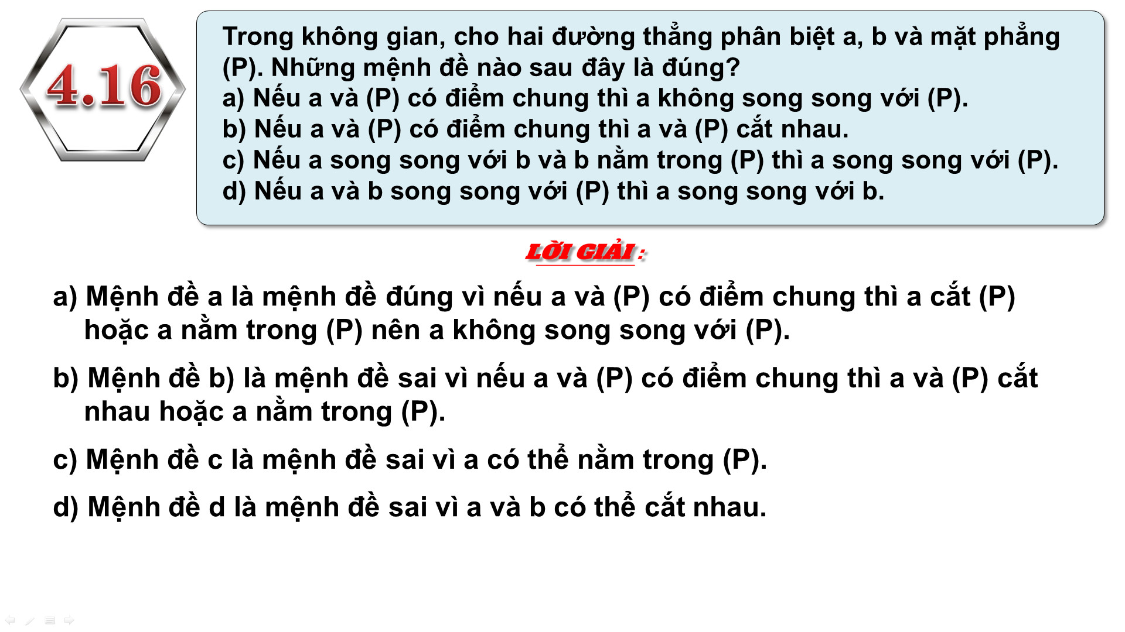

Slide 15
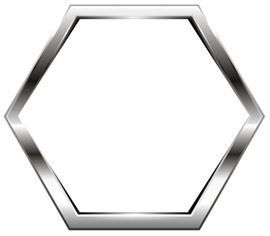

Cho hai tam giác ABC và ABD không cùng nằm trong một mặt phẳng. Gọi M, N lần lượt là trung điểm của các cạnh AC, AD.
Đường thẳng AM có song song với mặt phẳng (BCD) hay không? Hãy giải thích tại sao.
b) Đường thẳng MN có song song với mặt phẳng (BCD) hay không? Hãy giải thích tại sao.
4.17
a) Vì M là trung điểm của cạnh AC nên đường thẳng AM chứa điểm C.
Lại có điểm C thuộc mặt phẳng (BCD) và điểm A không thuộc mặt phẳng (BCD) (do bốn điểm A, B, C, D không đồng phẳng).
Do đó, đường thẳng AM cắt mặt phẳng (BCD) tại điểm C. Vậy đường thẳng AM không song song với mặt phẳng (BCD).

Slide 16
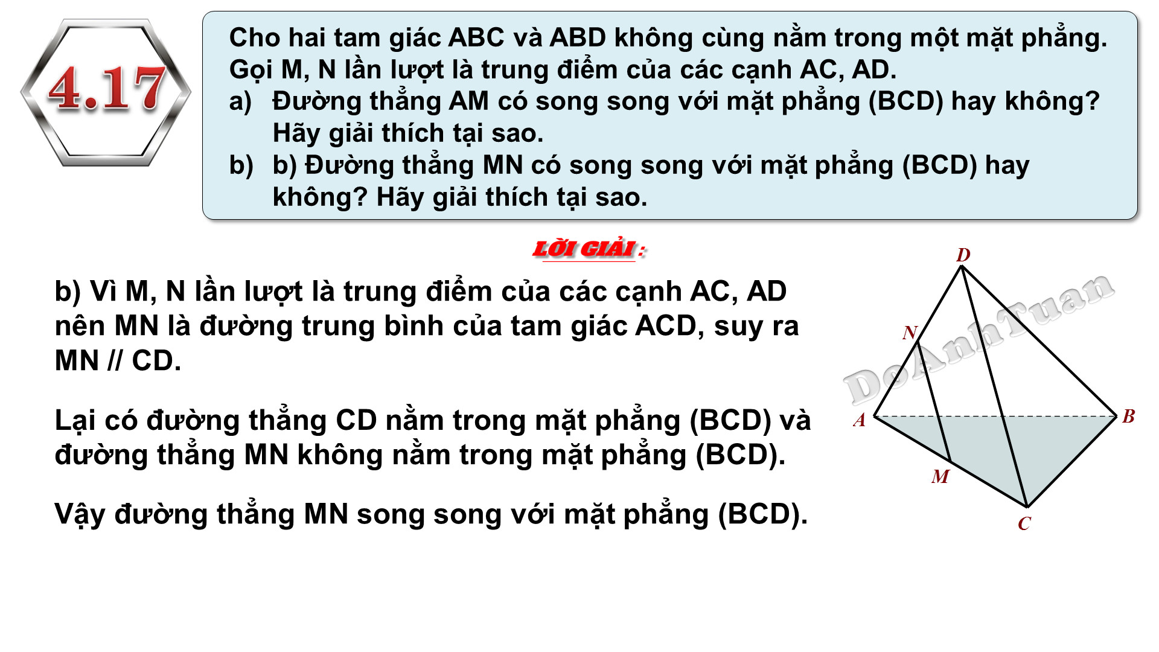

Slide 17
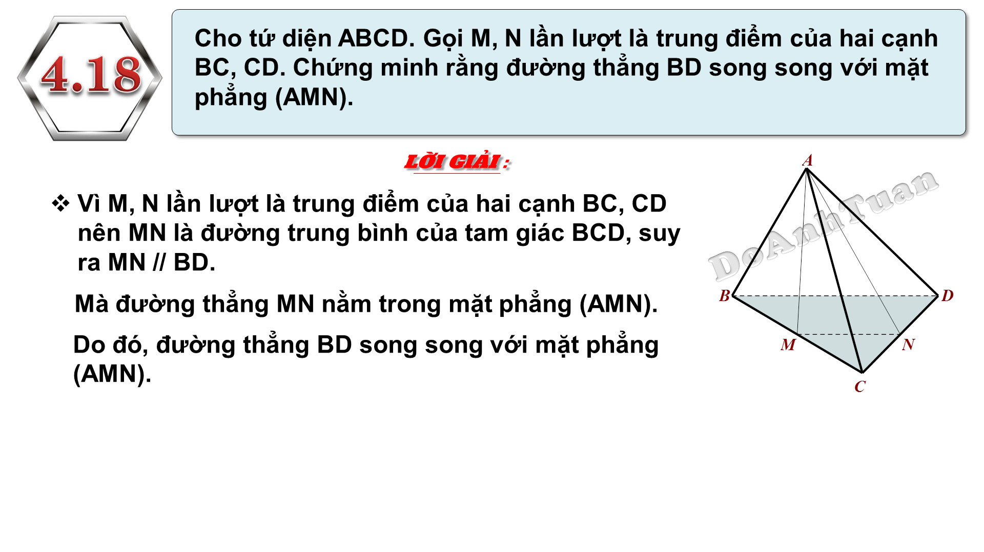

Slide 18
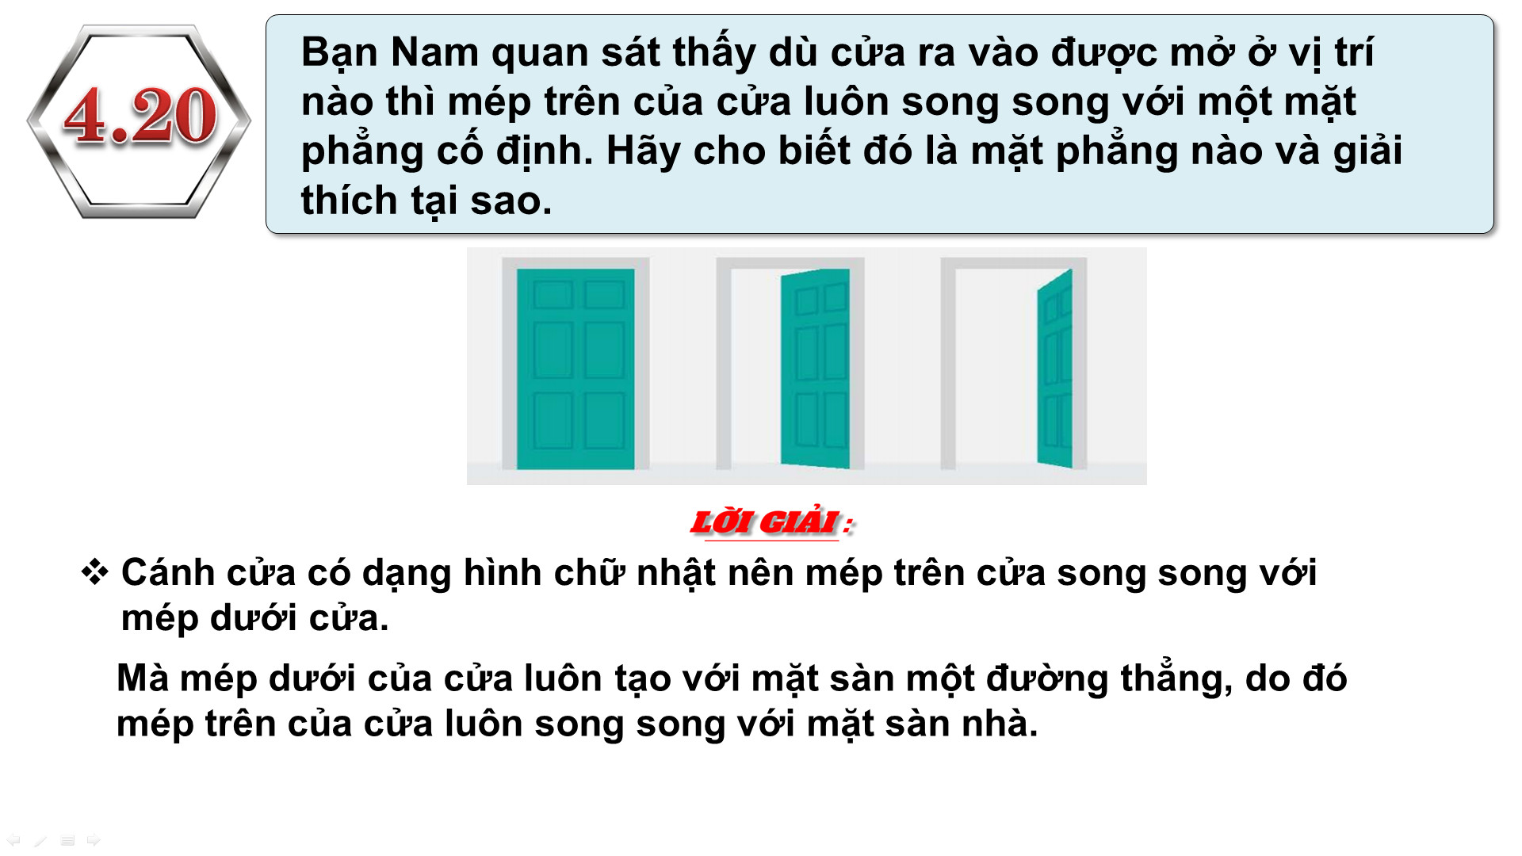

Slide 19


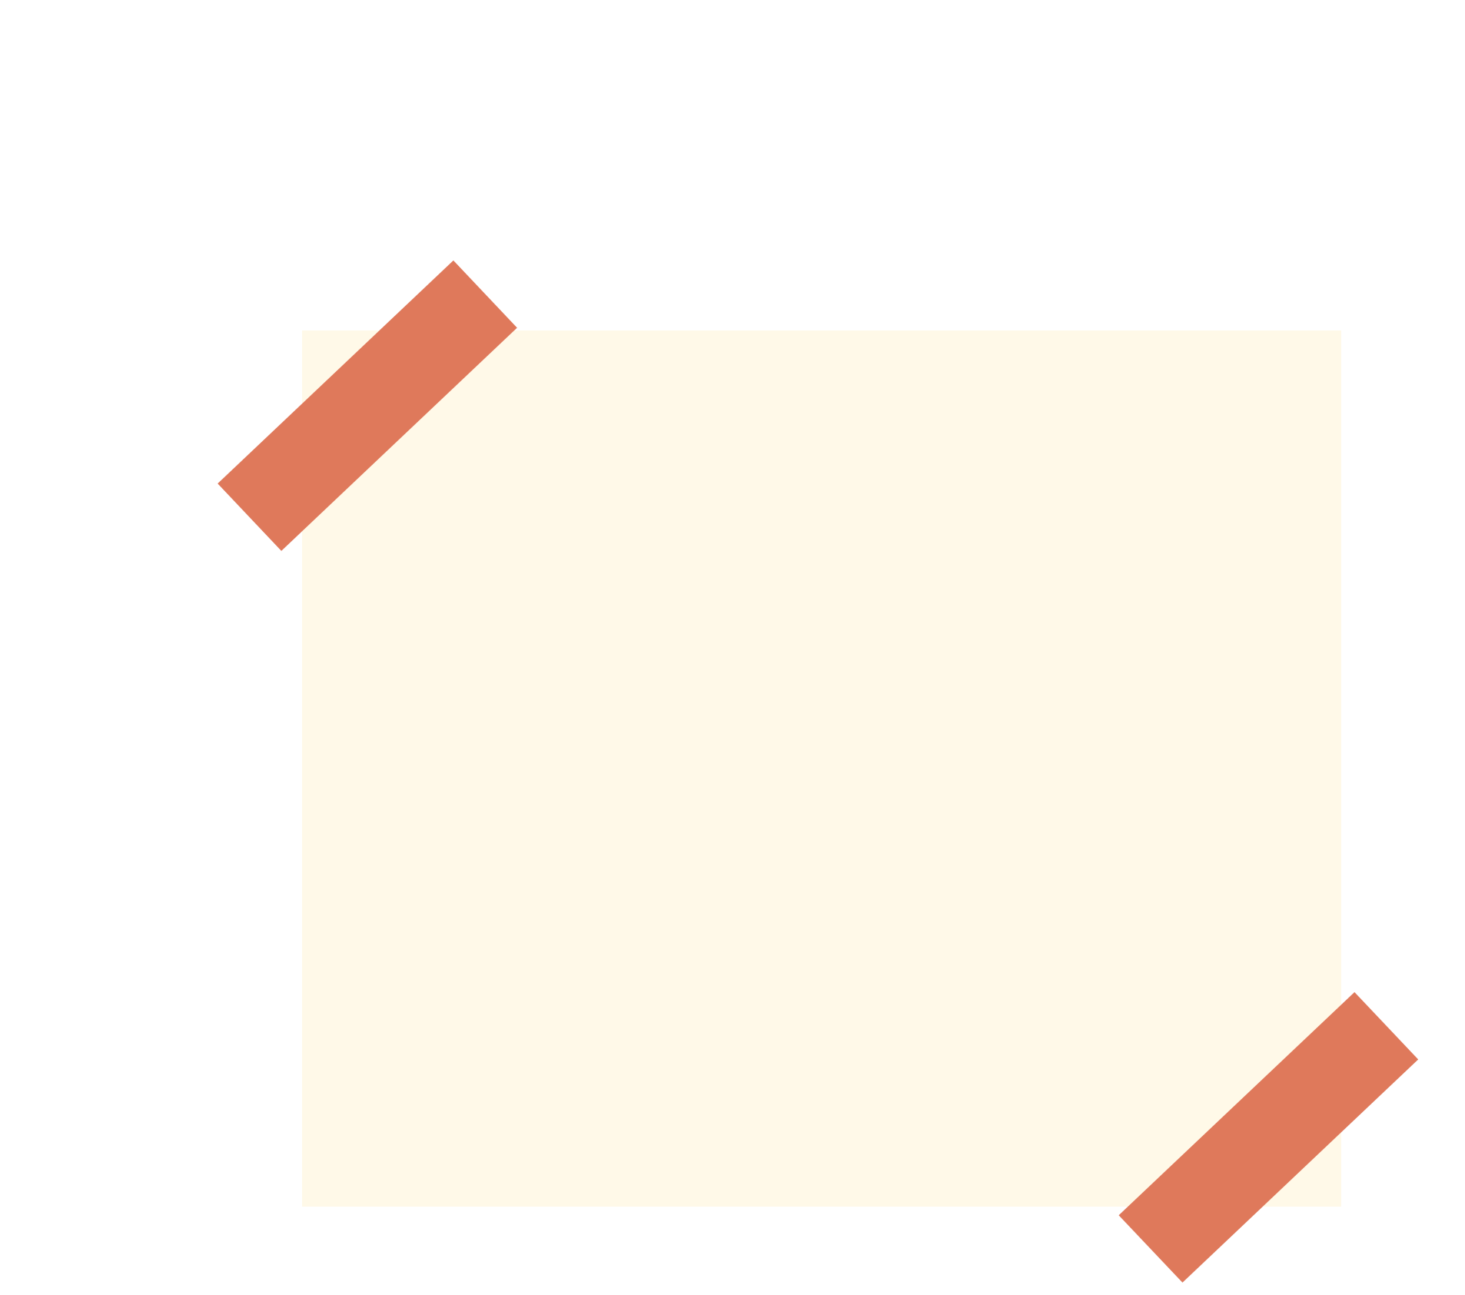
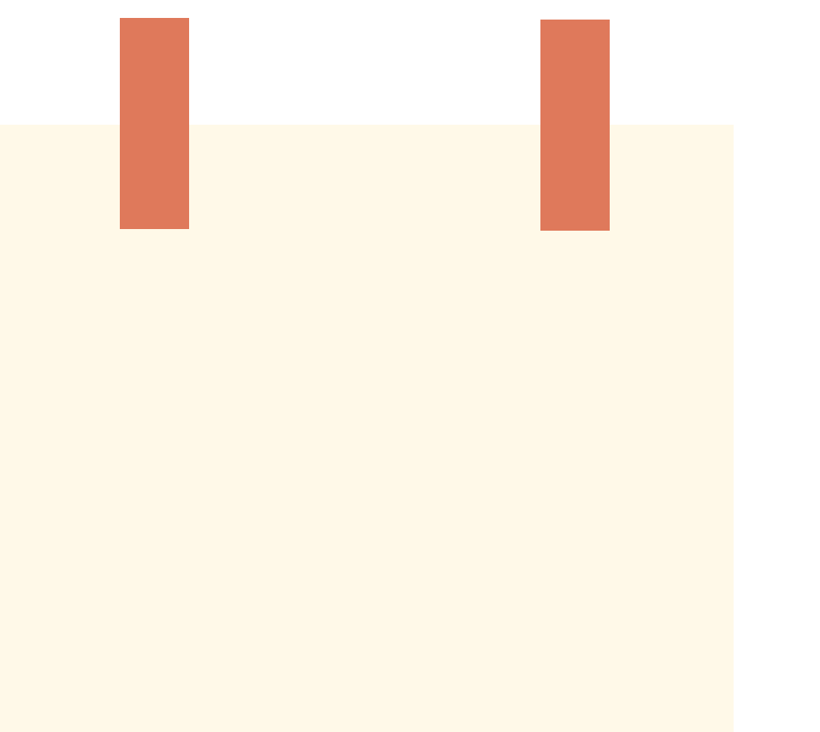

HƯỚNG DẪN VỀ NHÀ
Chuẩn bị phần còn lại của bài học
Ghi nhớ
kiến thức trong bài.
Hoàn thành các bài tập trong SBT.

Slide 20


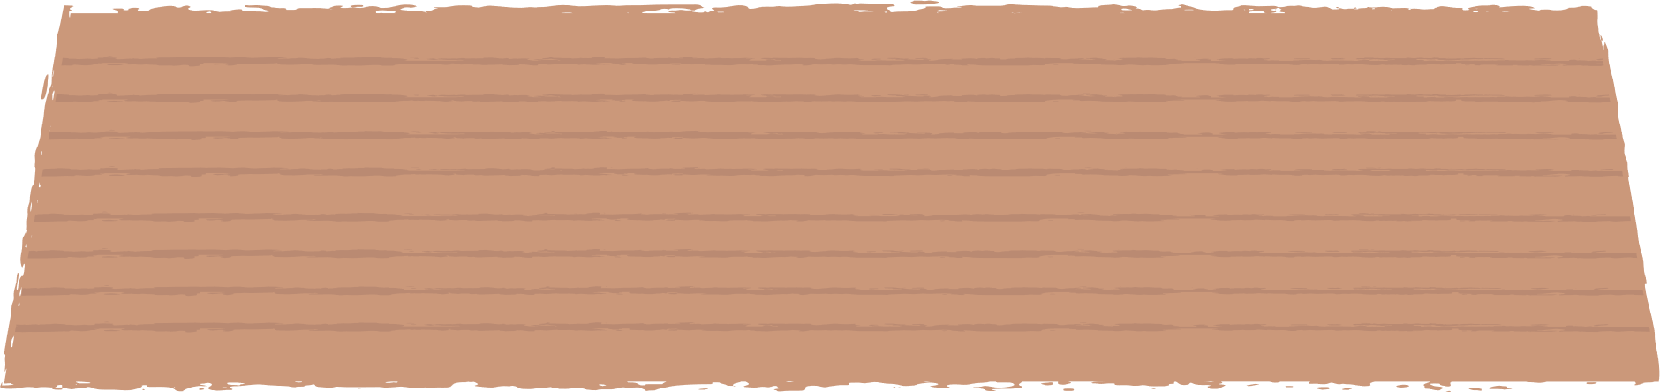
CẢM ƠN CÁC EM
ĐÃ THEO DÕI BÀI HỌC!

